Slide 1

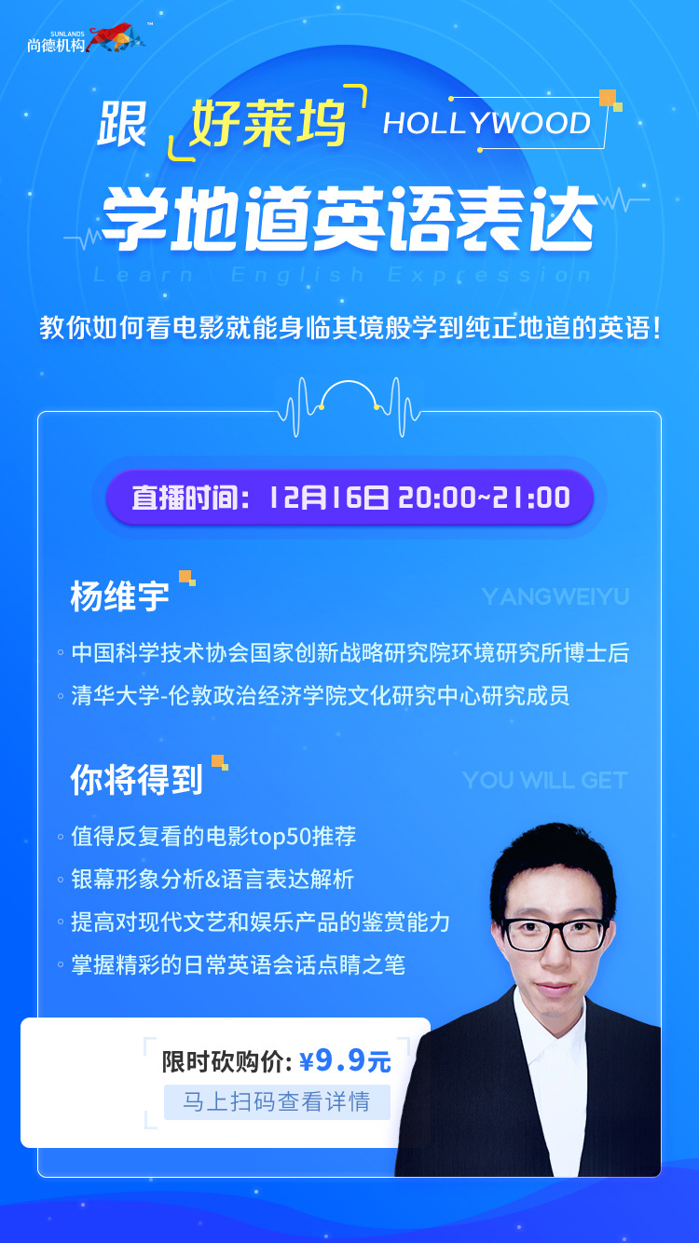

跟好莱坞学地道英语表达——杨维宇12.16直播

Slide 2
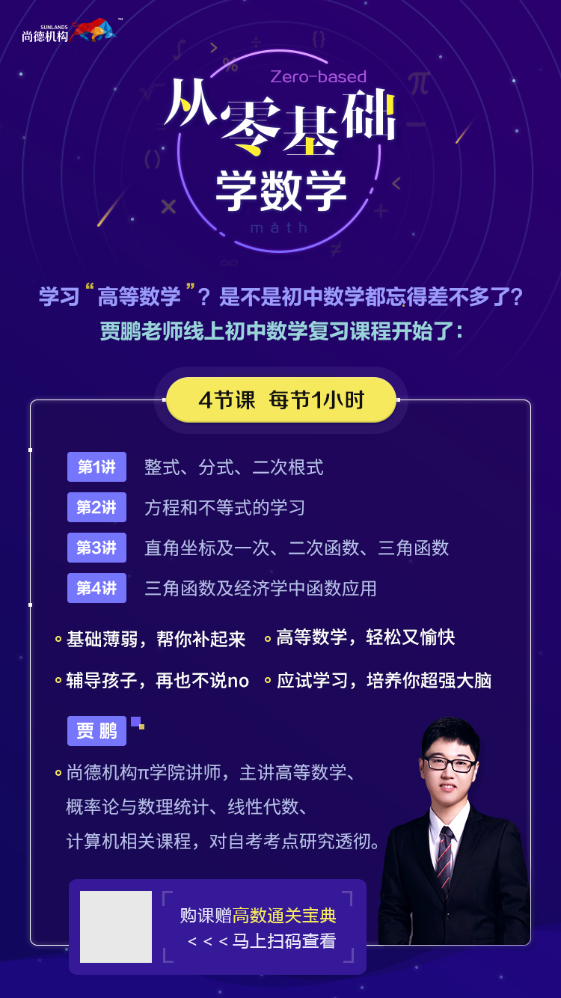



Slide 3

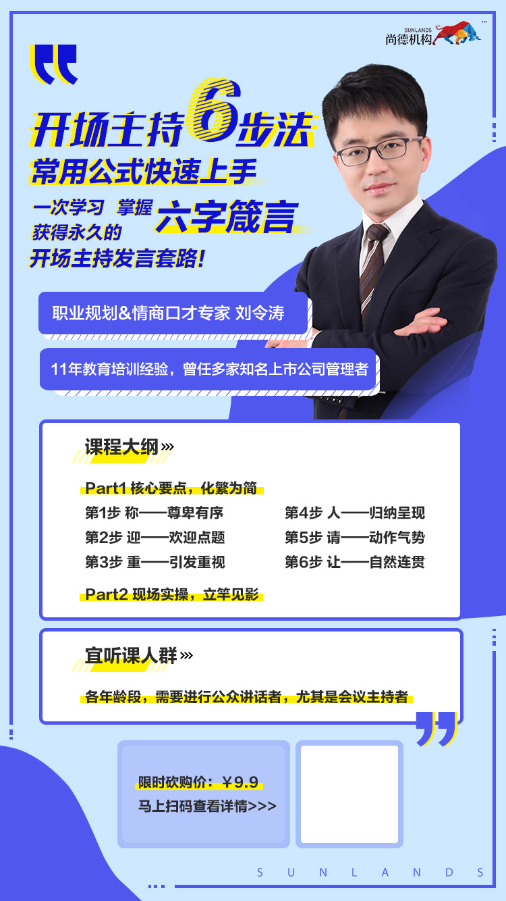

开场主持六步法——刘令涛

Slide 4
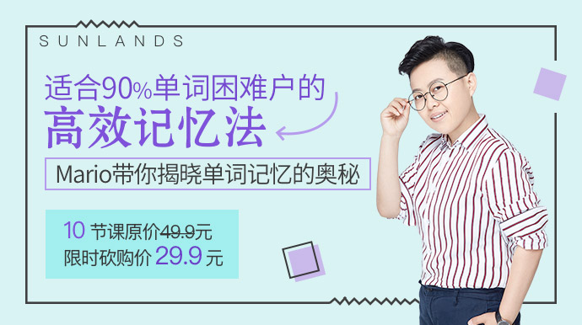
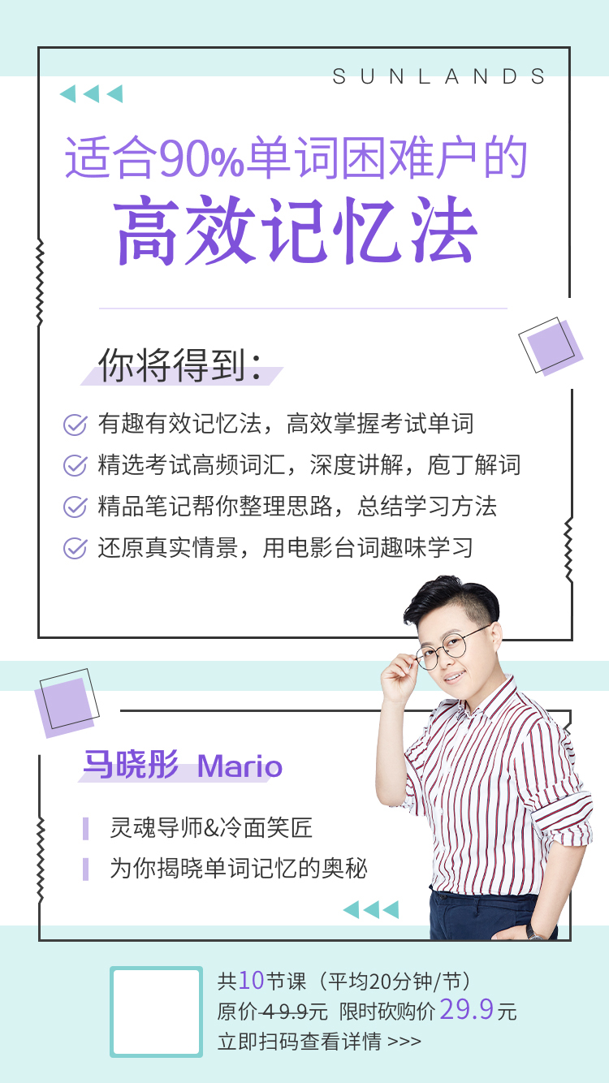

单词的奥秘：单词高效记忆法——马晓彤

Slide 5
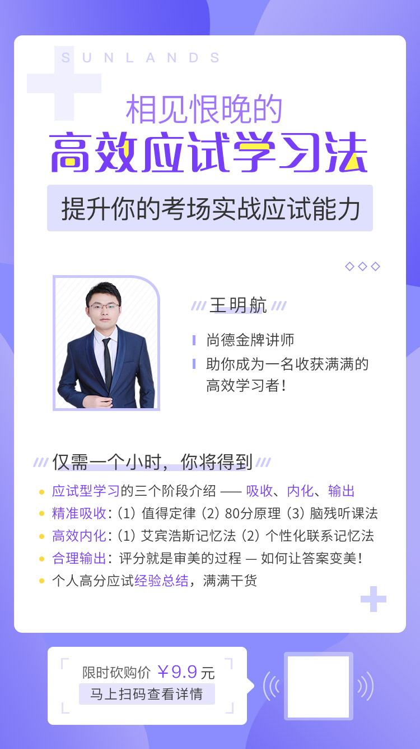
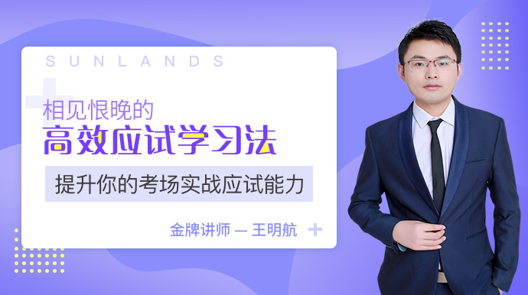

高效应试学习法：提升你的考场实战应试能力——王明航

Slide 6

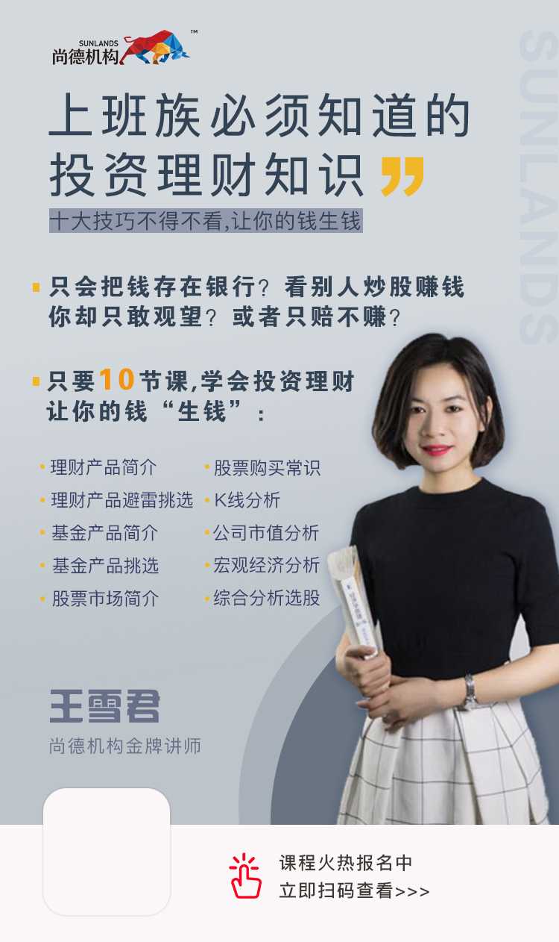

上班族必须知道的投资理财知识——王雪君

Slide 7
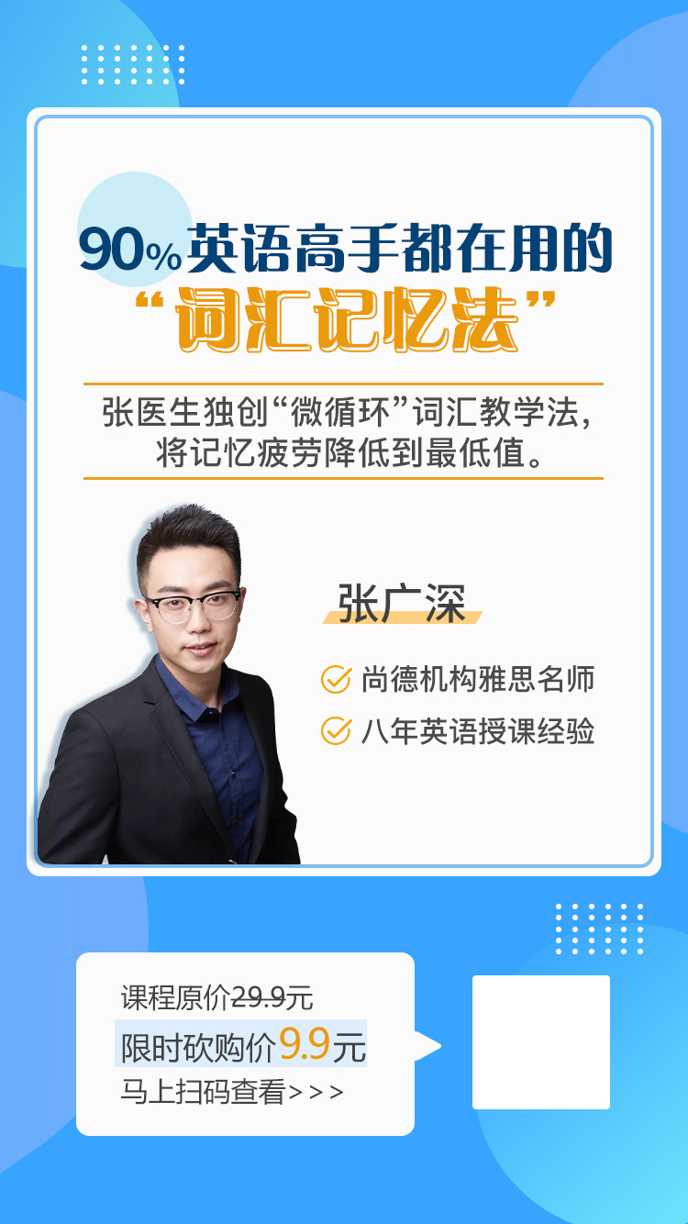


90%英语高手都在用的“词汇记忆法”——张广深

Slide 8



从零开始学音标：轻松搞定英语发音——赵嘉君

Slide 9
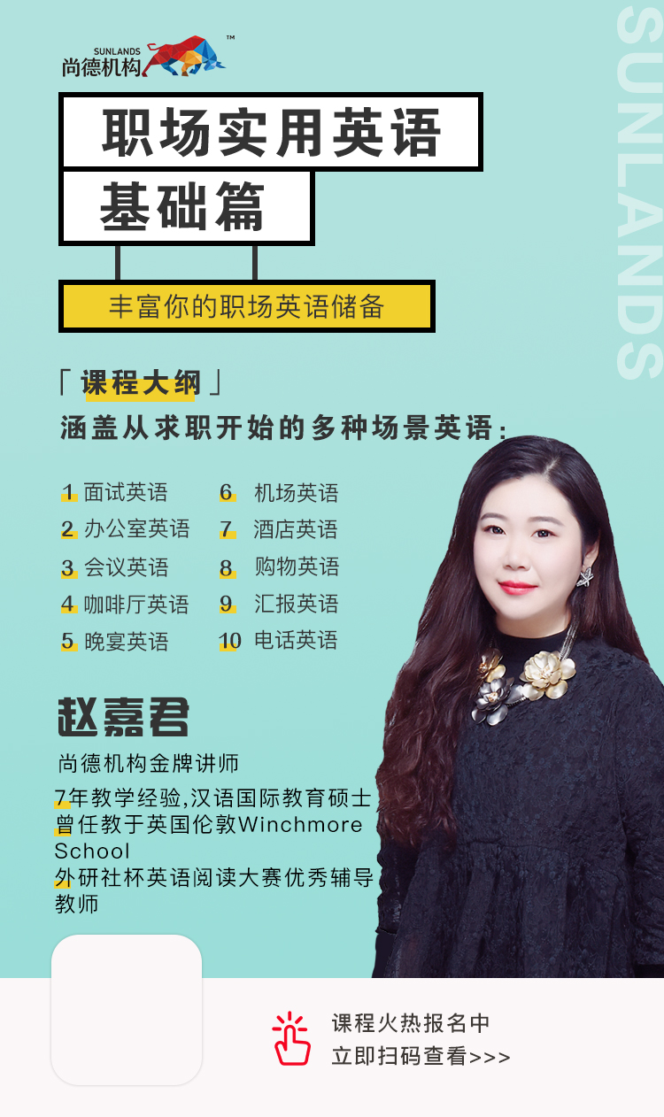
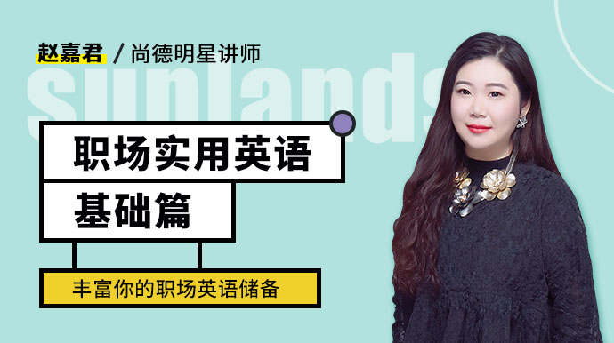

职场英语基础篇——赵嘉君

Slide 10
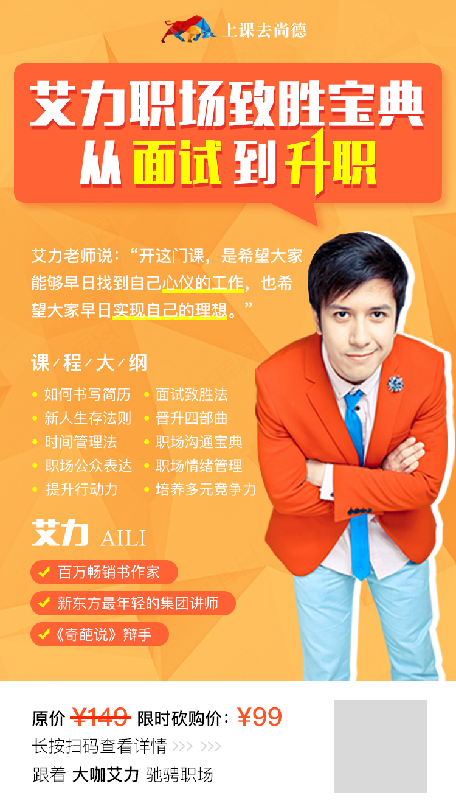


艾力职场致胜宝典——艾力

Slide 11
开
放
月
心怀开放 拥抱世界
尚德机构十二月开放月

Slide 12
Part 1
每月培养一种好习惯，塑造开放心态
#尚德机构十二月开放月#微博话题活动正式启动

Slide 13
一、活动介绍
#尚德机构十二月开放月#正式启动，这一次我们敞开心扉，以开放姿态，畅所欲言，想表达的，想问的，都可以分享到微博~千万别放过这个可以“肆意拷问”老师的机会哦！悄悄的告诉你，老师们为大家准备的奖励机制也是“开放”的哦，快去微博@你的老师吧。

Slide 14


Slide 15
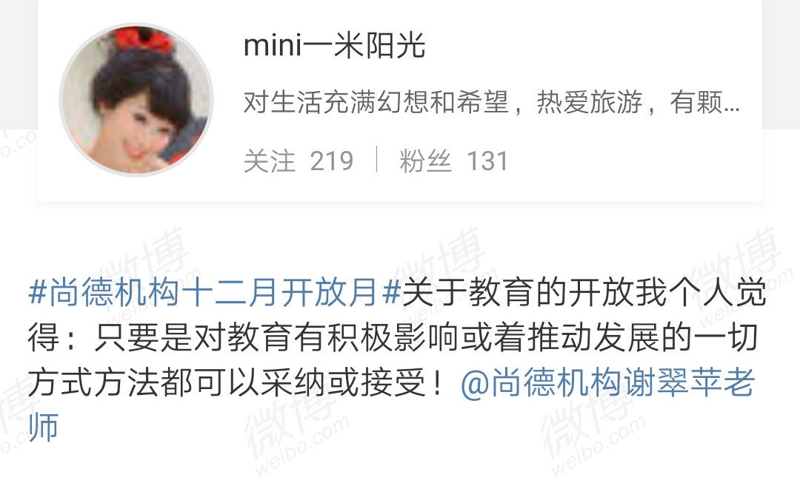
二、参与方式
打开新浪微博客户端编辑微博→输入话题#尚德机构十二月开放月#并@尚德机构XX老师
示例

Slide 16
没灵感？看看他们怎么说……
人类，从细胞进行DNA复制开始，便依赖于开放的作用。
你向世界张开怀抱，世界才会拥抱你。
开放不仅是接纳世界，更重要的是接纳真实的自己。
花开花落终有时，开放放开是伊始。
我们总是比自己想象的更固执，更保守。
用开放的心态生活、用开放的心态学习、用开放的心态成长。
训练开放心态就和锻炼肌肉一样简单。

Slide 17
Part 2
名师价值观公开课
跟随尚德名师一起“开眼看世界”

Slide 18


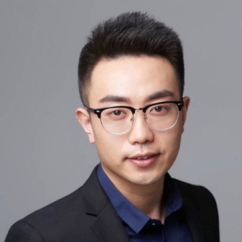




一、 名师介绍
初子
孙博艺
张广深
龙锋
王牧
吴双
杨维宇

Slide 19

二、课程介绍
初子老师
学识渊博、气质独特的浪漫文艺气质女青年。“腹有诗书气自华”说的就是她。
课程名称：《接纳自己，让人生开放》
直播时间：19：30—20：30（12月16日）
预约课程：尚德机构App-讲座
课程宣言：请对世界保持好奇心，并永远宽容。

Slide 20

二、课程介绍
龙锋老师
信龙哥，不挂科！
尚德机构政治公共课资深讲师
课程名称：《一杯清茶话开放》
直播时间：19：30—20：30（12月16日）
预约课程：尚德机构App-讲座
课程宣言：用开放的心态对待每一个人。

Slide 21
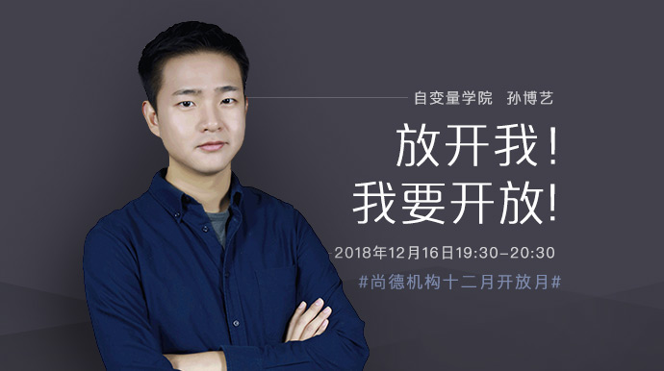
二、课程介绍
孙博艺老师
影视歌三栖语文老师。
课程名称：《放开我！我要开放！》
直播时间：19：30—20：30（12月16日）
预约课程：尚德机构App-讲座
课程宣言：放开我，我要开放！

Slide 22

二、课程介绍
张广深老师
跨国学医七载，尚德“治愈系”好医生，八年英语授课经验，傲娇闷骚大男孩。
课程名称：《偏见与开放》
直播时间：19：30—20：30（12月16日）
预约课程：尚德机构App-讲座
课程宣言：拆掉偏见的围墙 让大脑享受开放

Slide 23
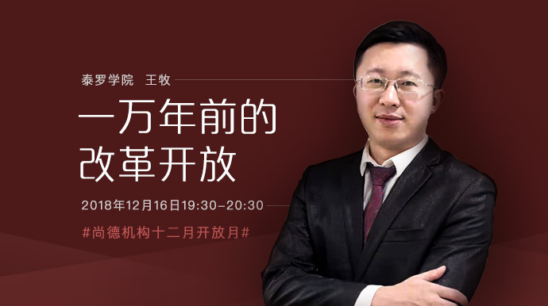
二、课程介绍
王牧老师
绅士外表下隐藏着一颗火热的心。多年留美经验 ，对中西文化异同有着独到见解。
课程名称：《 一万年前的改革开放》
直播时间：19：30—20：30（12月16日）
预约课程：尚德机构App-讲座
课程宣言：人类起源于开放。

Slide 24

二、课程介绍
吴双老师
经济学学士，教育学硕士，学霸女，性格好，芝士学院最有福气的双双老师。
课程名称：《人间不值得——你值得》
直播时间：19：30—20：30（12月16日）
预约课程：尚德机构App-讲座
课程宣言：当你跳出舒适圈，放开了自己，意味你有更多的选择权，你有更多选择的余地和空间。

Slide 25

二、课程介绍
杨维宇老师
北大哲学系博士，真实学神本神
课程名称：《开放观察室》
直播时间：19：30—20：30（12月16日）
预约课程：尚德机构App-讲座
课程宣言：固执的人被时代牵着走，开放者的路自己走。

Slide 26
Thanks & the end
#尚德机构十二月开放月#
火热进行中
带话题#尚德机构十二月开放月#发帖@老师微博昵称

Slide 27
国际商务谈判
主讲：唐宏宇

Slide 28
概述
目 录
影响因素
谈判前：准备
Contents
各阶段：策略
国际商务谈判
谈判中：技巧
文化差异
存在的风险
经典案例分析

Slide 29
概述
目 录
影响因素
谈判前：准备
Contents
各阶段：策略
国际商务谈判
谈判中：技巧
文化差异
存在的风险
经典案例分析

Slide 30
凡事预则立，不预则废。
你，准备好了吗？

Slide 31
第三章 国际商务谈判前的准备
目 录
3.1 人员的组织与管理
3.2 谈判前的信息准备
3.3 谈判目标的确定
3.4 谈判方案的制订
3.5 模拟谈判
3.6 确定谈判中各交易条件的最低可接受限度
Contents

Slide 32
1
人员：组织与管理
2
信息：准备
第三章
国际商务谈判前的准备
3
目标：确定
4
方案：制定
5
模拟谈判
6
交易条件：最低可接受限度

Slide 33
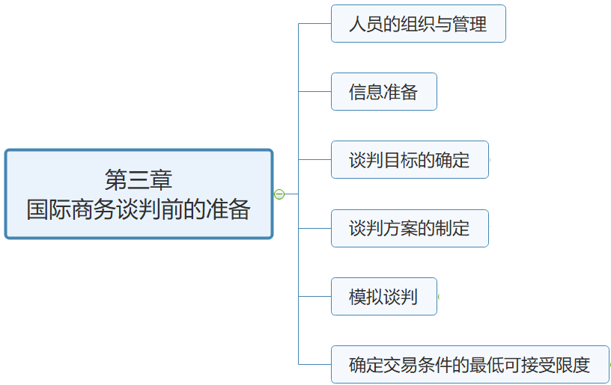
3.1 国际商务谈判人员的组织与管理
第三章 国际商务谈判前的准备
3.1 国际商务谈判人员的组织与管理
人员
一、商务谈判人员的个体素质
人员
信息
二、商务谈判人员的群体构成
目标
三、商务谈判人员的管理
方案
模拟谈判
交易条件
33

Slide 34
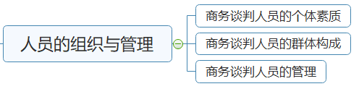
3.1.1 国际商务谈判人员的个体素质
3.1 国际商务谈判人员的组织与管理
3.1.1 国际商务谈判人员的个体素质
基本观念
人员
一、商务谈判人员的个体素质
人员
基本知识
信息
能力和基本素质
二、商务谈判人员的群体构成
目标
年龄结构
三、商务谈判人员的管理
方案
模拟谈判
交易条件
34

Slide 35
3.1.1 国际商务谈判人员的个体素质
3.1 国际商务谈判人员的组织与管理
3.1.1 国际商务谈判人员的个体素质
人员
人员
（一）谈判人员应具备的基本观念
1．忠于职守 组织&国家
2．平等互惠的观念 不妄自菲薄&不妄自尊大
3．团队精神 除负责好分内工作外，还要注意协调配合
信息
简答题
目标
方案
模拟谈判
交易条件
35

Slide 36
3.1.1 国际商务谈判人员的个体素质
3.1 国际商务谈判人员的组织与管理
3.1.1 国际商务谈判人员的个体素质
人员
横向方面&纵向方面：
“T"形的知识结构
人员
（二）谈判人员应具备的基本知识
选择题
信息
横向：（1）方针法律
（2）供求关系
（3）价格变化
（4）技术质量
（5）惯例常识
（6）国外法律
（7）风俗习惯
（8）各种业务知识
纵向：（1）商品知识
（2）生产潜力
（3）谈判经验
（4）语言
（5）企业
（6）心理
（7）对手
目标
方案
模拟谈判
交易条件
36

Slide 37
题目练习
1.以下各项中，属于谈判人员应具备的纵向方面的基本知识的是（ ）
A.知晓国外有关法律知识
B.熟悉不同谈判对手的风格
C.熟悉价格水平及其变化趋势
D.了解国际贸易和国际惯例知识

Slide 38
题目练习
1.以下各项中，属于谈判人员应具备的纵向方面的基本知识的是（ ）
A.知晓国外有关法律知识
B.熟悉不同谈判对手的风格
C.熟悉价格水平及其变化趋势
D.了解国际贸易和国际惯例知识
答案：B

Slide 39
题目练习
2.谈判人员应具备的基本观念有（ ）
A:忠于职守
B:团队精神
C:谦虚谨慎
D:任劳任怨
E:平等互惠

Slide 40
题目练习
2.谈判人员应具备的基本观念有（ ）
A:忠于职守
B:团队精神
C:谦虚谨慎
D:任劳任怨
E:平等互惠
答案：ABE

Slide 41
题目练习
3.一个谈判人员具备了“T ”形知识结构，这表明该谈判人员是（ ）
A:技术专家
B:商务专家
C:全能型专家
D:法律专家

Slide 42
题目练习
3.一个谈判人员具备了“T ”形知识结构，这表明该谈判人员是（ ）
A:技术专家
B:商务专家
C:全能型专家
D:法律专家
答案：C

Slide 43
3.1.1 国际商务谈判人员的个体素质
3.1 国际商务谈判人员的组织与管理
3.1.1 国际商务谈判人员的个体素质
人员
人员
（三）谈判人员应具备的能力和心理素质
1．敏捷清晰的思维推理能力和较强的自控能力
2．信息表达与传递的能力
3．坚强的毅力、不达目的绝不罢休的自信心和决心
4．敏锐的洞察力，高度的预见和应变能力
信息
选择题、简答题
目标
方案
模拟谈判
交易条件
总结：清醒、会说、坚定、灵活
43

Slide 44
3.1.1 国际商务谈判人员的个体素质
3.1 国际商务谈判人员的组织与管理
3.1.1 国际商务谈判人员的个体素质
人员
人员
（四）谈判人员的年龄结构
根据各国谈判工作者总结的实践经验，通常谈判者的年龄在30岁～55岁之间较为合适。
信息
选择题
目标
方案
模拟谈判
交易条件
44

Slide 45
3.1.2 国际商务谈判人员的个体素质
3.1 国际商务谈判人员的组织与管理
3.1.2 国际商务谈判人员的群体构成
人员
一、商务谈判人员的个体素质
人员
谈判组织的构成原则
信息
谈判班子的组织结构
二、商务谈判人员的群体构成
目标
谈判人员的分工配合
三、商务谈判人员的管理
方案
模拟谈判
交易条件
45

Slide 46
3.1.2 国际商务谈判人员的群体构成
3.1 国际商务谈判人员的组织与管理
3.1.2 国际商务谈判人员的群体构成
人员
人员
（一）谈判组织的构成原则
根据谈判对象确定组织规模
国内外商务谈判的经验证实，一个谈判小组最佳的人员数量为3-4人。
2．谈判人员赋予法人或法人代表资格
3．谈判人员应层次分明、分工明确
4．组成谈判队伍时要贯彻节约原则
信息
目标
方案
选择题
模拟谈判
交易条件
46

Slide 47
3.1.2 国际商务谈判人员的群体构成
3.1 国际商务谈判人员的组织与管理
3.1.2 国际商务谈判人员的群体构成
人员
人员
（二）谈判班子的组织结构
信息
选择题
简答题
1．商务人员
2．技术人员
3．法律人员
4．财务人员
5．谈判领导人员
6．翻译人员
7．记录人员
目标
助记：
商机发财领饭路
（商技法财领翻录）
方案
模拟谈判
交易条件
47

Slide 48
3.1.2 国际商务谈判人员的群体构成
3.1 国际商务谈判人员的组织与管理
3.1.2 国际商务谈判人员的群体构成
人员
主谈人
技术、翻译、财经、法律、管理
速记、打字
人员
（三）谈判人员的分工配合
信息
选择题
1．谈判人员的分工（三个层次）
（1）谈判小组的领导人或首席代表——第一层次的人员。即主谈人。
（2）懂行的专家和专业人员——第二层次的人员。如：技术、翻译、财经、法律人员
（3）谈判必需的工作人员——第三层次的人员。如速记或打字员
2.谈判人员的配合
概念：指谈判中成员之间的语言及动作的互相协调、互相呼应。
目标
方案
模拟谈判
交易条件
48

Slide 49
题目练习
1.商务谈判人员的最佳年龄一般在（ ）
A:20～45 岁
B:25～55 岁
C:30～55 岁
D:40～60 岁

Slide 50
题目练习
1.商务谈判人员的最佳年龄一般在（ ）
A:20～45 岁
B:25～55 岁
C:30～55 岁
D:40～60 岁
答案：C

Slide 51
题目练习
2.以下人员属于第二层次谈判队伍的有 （ ）
A.首席代表
B.技术人员
C.管理人员
D.翻译
E.速记员

Slide 52
题目练习
2.以下人员属于第二层次谈判队伍的有 （ ）
A.首席代表
B.技术人员
C.管理人员
D.翻译
E.速记员
答案：BCD

Slide 53
题目练习
3. 在商务谈判中，不属于主谈人的职责是（ ）
A:掌握谈判进程
B:监督谈判程序
C:汇报谈判工作
D:阐明参加谈判的意愿和条件

Slide 54
题目练习
3. 在商务谈判中，不属于主谈人的职责是（ ）
A:掌握谈判进程
B:监督谈判程序
C:汇报谈判工作
D:阐明参加谈判的意愿和条件
答案：D

Slide 55
3.1.3 商务谈判人员的管理
3.1 国际商务谈判人员的组织与管理
3.1.3 商务谈判人员的管理
人员
一、商务谈判人员的个体素质
人员
信息
二、商务谈判人员的群体构成
目标
三、商务谈判人员的管理
方案
模拟谈判
交易条件
55

Slide 56
3.1.3 商务谈判人员的管理
3.1 国际商务谈判人员的组织与管理
3.1.3 商务谈判人员的管理
人员
人员
人事管理
信息
目标
商务谈判人员的管理
方案
组织管理
模拟谈判
交易条件
56

Slide 57
3.1.3 商务谈判人员的管理
3.1 国际商务谈判人员的组织与管理
3.1.3 商务谈判人员的管理
人员
挑选
人员
人事管理
信息
培训
目标
商务谈判人员的管理
方案
组织管理
模拟谈判
交易条件
57

Slide 58
3.1.3 商务谈判人员的管理
3.1 国际商务谈判人员的组织与管理
3.1.3 商务谈判人员的管理
人员
挑选
人员
人事管理
社会培养
企业培养
自我培养
信息
培训
目标
选择题
商务谈判人员的管理
方案
组织管理
模拟谈判
交易条件
58

Slide 59
3.1.3 商务谈判人员的管理
3.1 国际商务谈判人员的组织与管理
3.1.3 商务谈判人员的管理
人员
挑选
人员
人事管理
社会培养
企业培养
自我培养
打好基础、
亲身示范、
先交小担、
再加重担。
信息
培训
目标
选择题
商务谈判人员的管理
方案
组织管理
模拟谈判
交易条件
59

Slide 60
3.1.3 商务谈判人员的管理
3.1 国际商务谈判人员的组织与管理
3.1.3 商务谈判人员的管理
人员
挑选
人员
人事管理
社会培养
企业培养
自我培养
打好基础、
亲身示范、
先交小担、
再加重担。
信息
培训
目标
选择题
商务谈判人员的管理
博览；勤思；实践；总结
方案
组织管理
模拟谈判
交易条件
60

Slide 61
3.1.3 商务谈判人员的管理
3.1 国际商务谈判人员的组织与管理
3.1.3 商务谈判人员的管理
人员
挑选
人员
人事管理
社会培养
企业培养
自我培养
打好基础、
亲身示范、
先交小担、
再加重担。
信息
培训
目标
博览；勤思；实践；总结
商务谈判人员的管理
健全谈判班子
方案
组织管理
调整好领导干部与谈判人员的关系
模拟谈判
简答题
调整好谈判人员之间的关系
交易条件
简答题
61

Slide 62
3.1.3 商务谈判人员的管理
3.1 国际商务谈判人员的组织与管理
3.1.3 商务谈判人员的管理
人员
组织管理
调整好谈判人员之间的关系
人员
简答题
信息
明确共同的责任和职权
明确谈判人员的分工
整个谈判小组共同制定谈判方案，集思广益
明确相互的利益
共同检查谈判进展状况和相互支持工作
谈判小组的负责人要尊重小组成员的意见，发扬民主作风
商务谈判人员的管理
目标
方案
模拟谈判
共同：责任职权、制定方案、检查进展
相互：利益、支持
分工+民主
交易条件
62

Slide 63
题目练习
根据国内外谈判经验，谈判小组人员的数量一般为（ ）
A:4人左右
B:8人左右
C:12人左右
D:16人左右

Slide 64
题目练习
根据国内外谈判经验，谈判小组人员的数量一般为（ ）
A:4人左右
B:8人左右
C:12人左右
D:16人左右
答案：A

Slide 65
题目练习
一般而言，一支谈判队伍不应包括（ ）
A:政府官员
B:技术人员
C:财务人员
D:法律人员

Slide 66
题目练习
一般而言，一支谈判队伍不应包括（ ）
A:政府官员
B:技术人员
C:财务人员
D:法律人员
答案：A

Slide 67
题目练习
谈判小组中商务人员主要负责组织（ ）
A:技术条款谈判
B:价格条款谈判
C:法律条款谈判
D:金融条款谈判

Slide 68
题目练习
谈判小组中商务人员主要负责组织（ ）
A:技术条款谈判
B:价格条款谈判
C:法律条款谈判
D:金融条款谈判
答案：B

Slide 69
1
人员：组织与管理
2
信息：准备
第三章
国际商务谈判前的准备
3
目标：确定
4
方案：制定
5
模拟谈判
6
交易条件：最低可接受限度

Slide 70
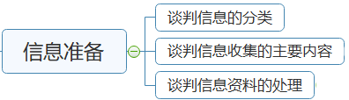
3.2 国际商务谈判前的信息准备
3.2 国际商务谈判前的信息准备
选择&简答题
人员
谈判信息的分类
信息
信息
谈判信息收集的主要内容
目标
谈判信息资料的处理
方案
模拟谈判
交易条件
70

Slide 71
3.2.1 谈判信息的分类
3.2 国际商务谈判前的信息准备
3.2.1 谈判信息的分类
（一）按谈判信息的内容来划分
（二）按谈判信息的载体
（三）按谈判信息的活动范围
人员
谈判信息的分类
信息
信息
目标
方案
模拟谈判
交易条件
71

Slide 72
3.2.1 谈判信息的分类
3.2 国际商务谈判前的信息准备
3.2.1 谈判信息的分类
（一）按谈判信息的内容来划分
（二）按谈判信息的载体
（三）按谈判信息的活动范围
人员
谈判信息的分类
信息
信息
目标
内容: 自然环境、社会环境、市场细分化、竞争对手、购买力及投向、产品、消费需求、消费心理
方案
模拟谈判
交易条件
72

Slide 73
3.2.1 谈判信息的分类
3.2 国际商务谈判前的信息准备
3.2.1 谈判信息的分类
（一）按谈判信息的内容来划分
（二）按谈判信息的载体
（三）按谈判信息的活动范围
人员
谈判信息的分类
信息
信息
目标
内容: 自然环境、社会环境、市场细分化、竞争对手、购买力及投向、产品、消费需求、消费心理
载体: 语言、文字、声像和实物
方案
模拟谈判
交易条件
73

Slide 74
3.2.1 谈判信息的分类
3.2 国际商务谈判前的信息准备
3.2.1 谈判信息的分类
（一）按谈判信息的内容来划分
（二）按谈判信息的载体
（三）按谈判信息的活动范围
人员
谈判信息的分类
信息
信息
目标
内容: 自然环境、社会环境、市场细分化、竞争对手、购买力及投向、产品、消费需求、消费心理
载体: 语言、文字、声像和实物
活动范围: 经济性、政治性、社会性和科技性信息
方案
模拟谈判
交易条件
74

Slide 75
3.2.2 谈判信息收集的主要内容
3.2 国际商务谈判前的信息准备
3.2.2 谈判信息收集的主要内容
人员
谈判信息的分类
信息
信息
谈判信息收集的主要内容
选择&简答题
目标
方案
模拟谈判
交易条件
75

Slide 76
3.2.2 谈判信息收集的主要内容
3.2 国际商务谈判前的信息准备
3.2.2 谈判信息收集的主要内容
人员
谈判信息的分类
信息
信息
谈判信息收集的主要内容
选择&简答题
目标
包括市场信息、谈判对手的资料、科技信息、政策法规、金融方面的信息、有关货单和样品的准备。
方案
模拟谈判
交易条件
76

Slide 77
3.2.2 谈判信息收集的主要内容
3.2 国际商务谈判前的信息准备
3.2.2 谈判信息收集的主要内容
人员
谈判信息的分类
信息
信息
谈判信息收集的主要内容
选择&简答题
目标
包括市场信息、谈判对手的资料、科技信息、政策法规、金融方面的信息、有关货单和样品的准备。
方案
（1）强有力型
（2）软弱型
（3）多合作型（“皆大欢喜”型）
模拟谈判
交易条件
77
贸易客商的类型：皮包客商；骗子客商

Slide 78
3.2.2 谈判信息收集的主要内容
3.2 国际商务谈判前的信息准备
3.2.2 谈判信息收集的主要内容
人员
市场信息
概念：
反映市场经济活动特征及其发展变化的各种消息、资料、数据、情报的统称。它通过语言表达作为传递工具,或者说,市场信息是由语言组成的。
内容：
（1）有关国内外市场分布的信息。
（2）消费需求方面的信息。
（3）产品销售方而的信息。
（4）产品竞争方面的信息。
（5）产品分销渠道。
信息
信息
目标
方案
模拟谈判
交易条件
78

Slide 79
3.2.2 谈判信息收集的主要内容
3.2 国际商务谈判前的信息准备
3.2.2 谈判信息收集的主要内容
人员
有关谈判对手的资料
谈判对象的确定
（1）拟定谈判对象 （2）了解谈判对手
贸易客商的类型
对谈判对手资信情况的审查
对谈判双方谈判实力的判定
摸清谈判对手的最后谈判期限
信息
1）强有力型模式
2）软弱型模式
3）多合作型模式
信息
目标
方案
模拟谈判
交易条件
79

Slide 80
3.2.3 谈判信息资料的处理
3.2 国际商务谈判前的信息准备
3.2.3 谈判信息资料的处理
人员
谈判信息的分类
信息
信息
谈判信息收集的主要内容
目标
方案
谈判信息资料的处理
选择&简答题
模拟谈判
1.对资料的整理与分类
包括对资料的评价、筛选、分类和保存。
2.对信息资料的交流与传递
交易条件
80

Slide 81
题目练习
1.以下各种商务谈判信息，属于按信息活动范围划分的是（ ）
A:经济性信息
B:自然环境信息
C:社会环境信息
D:消费心理信息

Slide 82
题目练习
1.以下各种商务谈判信息，属于按信息活动范围划分的是（ ）
A:经济性信息
B:自然环境信息
C:社会环境信息
D:消费心理信息
答案：A

Slide 83
题目练习
2.按谈判信息的活动范围来划分，可将谈判信息分为（ ）
A:语言信息和文字信息等
B:竞争对手信息和消费心理信息等
C:社会性信息和科技性信息等
D:自然环境信息和社会环境信息等

Slide 84
题目练习
2.按谈判信息的活动范围来划分，可将谈判信息分为（ ）
A:语言信息和文字信息等
B:竞争对手信息和消费心理信息等
C:社会性信息和科技性信息等
D:自然环境信息和社会环境信息等
答案：C

Slide 85
题目练习
3.被称为“皆大欢喜”型谈判模式的是( )
A．立场型谈判
B．合作型谈判
C．软弱型谈判
D．强有力型谈判

Slide 86
题目练习
3.被称为“皆大欢喜”型谈判模式的是( )
A．立场型谈判
B．合作型谈判
C．软弱型谈判
D．强有力型谈判
答案：B

Slide 87
1
人员：组织与管理
2
信息：准备
第三章
国际商务谈判前的准备
3
目标：确定
4
方案：制定
5
模拟谈判
6
交易条件：最低可接受限度

Slide 88
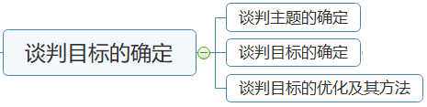
3.3 谈判目标的确定
3.3 谈判目标的确定
人员
信息
目标
目标
方案
模拟谈判
交易条件
88

Slide 89
3.3.1 谈判主题的确定
3.3 谈判目标的确定
3.3.1 谈判主题的确定
人员
谈判主题的确定
信息
目标
目标
方案
模拟谈判
交易条件
89

Slide 90
3.3.2 谈判目标的确定
3.3 谈判目标的确定
3.3.2 谈判目标的确定
人员
谈判主题的确定
信息
具体化
目标
目标
方案
模拟谈判
谈判目标的确定
交易条件
90

Slide 91
3.3.2 谈判目标的确定
3.3 谈判目标的确定
3.3.2 谈判目标的确定
人员
谈判主题的确定
信息
具体化
目标
目标
最高目标
实际需求目标
可接受目标
最低接受目标
方案
模拟谈判
谈判目标的确定
交易条件
91

Slide 92
3.3.2 谈判目标的确定
3.3 谈判目标的确定
3.3.2 谈判目标的确定
人员
谈判主题的确定
信息
具体化
目标
①1000； ②800； ③600-800； ④600
目标
最高目标
实际需求目标
可接受目标
最低接受目标
方案
模拟谈判
谈判目标的确定
交易条件
92

Slide 93
3.3.2 谈判目标的确定
3.3 谈判目标的确定
3.3.2 谈判目标的确定
人员
谈判主题的确定
信息
具体化
目标
①1000； ②800； ③600-800； ④600
目标
最高目标：最优期望目标（E） Y+△Y=E
实际需求目标
可接受目标
最低接受目标
方案
模拟谈判
谈判目标的确定
交易条件
93

Slide 94
3.3.2 谈判目标的确定
3.3 谈判目标的确定
3.3.2 谈判目标的确定
人员
谈判主题的确定
信息
具体化
目标
①1000； ②800； ③600-800； ④600
目标
最高目标：最优期望目标（E） Y+△Y=E
实际需求目标：谈判者“坚守的最后防线”。
可接受目标
最低接受目标
方案
模拟谈判
谈判目标的确定
交易条件
94

Slide 95
3.3.2 谈判目标的确定
3.3 谈判目标的确定
3.3.2 谈判目标的确定
人员
谈判主题的确定
信息
具体化
目标
①1000； ②800； ③600-800； ④600
目标
最高目标：最优期望目标（E） Y+△Y=E
实际需求目标：谈判者“坚守的最后防线”。
可接受目标：谈判中可努力争取或作出让步的范围
最低接受目标
方案
模拟谈判
谈判目标的确定
交易条件
95

Slide 96
3.3.2 谈判目标的确定
3.3 谈判目标的确定
3.3.2 谈判目标的确定
人员
谈判主题的确定
信息
具体化
目标
①1000； ②800； ③600-800； ④600
目标
最高目标：最优期望目标（E） Y+△Y=E
实际需求目标：谈判者“坚守的最后防线”。
可接受目标：谈判中可努力争取或作出让步的范围
最低接受目标：谈判中的最低要求，否则谈判失败
方案
模拟谈判
谈判目标的确定
交易条件
96

Slide 97
3.3.2 谈判目标的确定
3.3 谈判目标的确定
3.3.2 谈判目标的确定
人员
谈判主题的确定
信息
具体化
目标
①1000； ②800； ③600-800； ④600
目标
最高目标：最优期望目标（E） Y+△Y=E
实际需求目标：谈判者“坚守的最后防线”。
可接受目标：谈判中可努力争取或作出让步的范围
最低接受目标：谈判中的最低要求，否则谈判失败
方案
模拟谈判
谈判目标的确定
交易条件
97

Slide 98
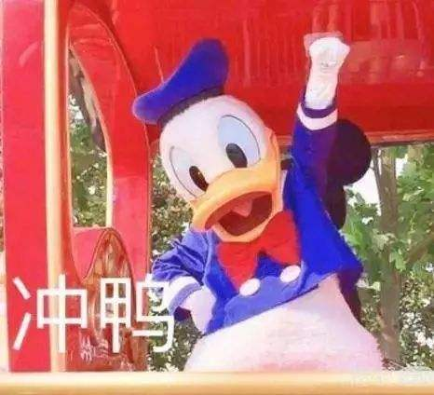



3.3.2 谈判目标的确定
3.3 谈判目标的确定
3.3.2 谈判目标的确定
人员
【最高目标】可能不实现
信息
【实际需求目标】尽最大努力实现
目标
目标
【可接受目标】能实现就实现吧
方案
模拟谈判
【最低接受目标】必须实现
交易条件
98
【最高目标>实际需求目标≥可接受目标≥最低目标】

Slide 99
题目练习
1.商务谈判中必须要实现的目标被称为（ ）
A:最低接受目标
B:实际需求目标
C:可接受目标
D:最优期望目标

Slide 100
题目练习
1.商务谈判中必须要实现的目标被称为（ ）
A:最低接受目标
B:实际需求目标
C:可接受目标
D:最优期望目标
答案：A
最低接受目标是商务谈判必须实现的目标，是谈判的最低要求，若不能实现，宁愿谈判破裂也没有讨价还价、妥协让步的可能。

Slide 101
题目练习
2.公式Y+∆Y=E中，Y为实际需求资金数额，∆Y为多报价数额，则E为（）
A:最低目标
B:最高目标
C:可接受目标
D:实际要求目标

Slide 102
题目练习
2.公式Y+∆Y=E中，Y为实际需求资金数额，∆Y为多报价数额，则E为（）
A:最低目标
B:最高目标
C:可接受目标
D:实际要求目标
答案：B
最高目标也叫最优期望目标。
用一个简式表达就是：Y+△Y=E
式中，Y为需方的实际需求资金数额；△Y为多报价即增量；E为需方的最优期望目标。

Slide 103
题目练习
3.以下有关谈判目标的排序正确的是（ ）
A:最高目标>实际需求目标≥可接受目标≥最低目标
B:最高目标>实际需求目标>可接受目标≥最低目标
C:最高目标≥实际需求目标≥可接受目标>最低目标
D:最高目标≥实际需求目标>可接受目标>最低目标

Slide 104
题目练习
3.以下有关谈判目标的排序正确的是（ ）
A:最高目标>实际需求目标≥可接受目标≥最低目标
B:最高目标>实际需求目标>可接受目标≥最低目标
C:最高目标≥实际需求目标≥可接受目标>最低目标
D:最高目标≥实际需求目标>可接受目标>最低目标
答案：A
四种目标之间的关系是：
最高目标>实际需求目标≥可接受目标≥最低目标

Slide 105
1
人员：组织与管理
2
信息：准备
第三章
国际商务谈判前的准备
3
目标：确定
4
方案：制定
5
模拟谈判
6
交易条件：最低可接受限度

Slide 106
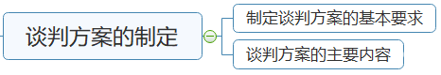
3.4 谈判方案的制定
3.4 谈判方案的制定
简答题
人员
信息
目标
方案
方案
模拟谈判
交易条件
106

Slide 107
3.4.1 制定谈判方案的基本要求
3.4 谈判方案的制定
简答题
3.4.1 制定谈判方案的基本要求
人员
基本要求
信息
目标
方案
方案
模拟谈判
主要内容
交易条件
107

Slide 108
3.4.1 制定谈判方案的基本要求
3.4 谈判方案的制定
简答题
3.4.1 制定谈判方案的基本要求
简明扼要
具体
灵活
人员
基本要求
信息
目标
方案
方案
模拟谈判
主要内容
交易条件
108

Slide 109
3.4.2 谈判方案的主要内容
3.4 谈判方案的制定
简答题
3.4.2 谈判方案的主要内容
人员
基本要求
信息
（一）确定谈判目标
（二）规定谈判期限
（三）拟定谈判议程
（四）安排谈判人员
（五）选择谈判地点
（六）谈判现场的布置与安排
目标
方案
方案
模拟谈判
主要内容
交易条件
109

Slide 110
3.4.2 谈判方案的主要内容
3.4 谈判方案的制定
简答题
3.4.2 谈判方案的主要内容
人员
基本要求
信息
（一）确定谈判目标
（二）规定谈判期限
（三）拟定谈判议程
（四）安排谈判人员
（五）选择谈判地点
（六）谈判现场的布置与安排
目标
方案
方案
模拟谈判
主要内容
交易条件
110

Slide 111
3.4.2 谈判方案的主要内容
3.4 谈判方案的制定
简答题
3.4.2 谈判方案的主要内容
人员
基本要求
信息
（一）确定谈判目标
（二）规定谈判期限
（三）拟定谈判议程
（四）安排谈判人员
（五）选择谈判地点
（六）谈判现场的布置与安排
目标
（1）时间安排
（2）确定谈判议题
（3）谈判议题的顺序安排
（4）通则议程与细则议程的内容
方案
方案
模拟谈判
主要内容
交易条件
111

Slide 112
3.4.2 谈判方案的主要内容
3.4 谈判方案的制定
简答题
3.4.2 谈判方案的主要内容
人员
基本要求
信息
（六）谈判现场的布置与安排
目标
（1）方形谈判桌：正规&严肃，交谈不太方便
（2）圆形谈判桌：和谐&一致，交谈起来比较方便。
（3）不设置谈判桌：友好的氛围，除了特正式外
方案
方案
模拟谈判
主要内容
交易条件
112

Slide 113
题目练习
1.在选择谈判桌时，最适宜创造和谐一致气氛的是（ ）
A:方形谈判桌
B:圆形谈判桌
C:U形谈判桌
D:不设谈判桌

Slide 114
题目练习
1.在选择谈判桌时，最适宜创造和谐一致气氛的是（ ）
A:方形谈判桌
B:圆形谈判桌
C:U形谈判桌
D:不设谈判桌
答案：B
圆形谈判桌。采用圆桌，双方谈判人员坐成一个圆圈。这种形式通常会使双方谈判人员感到有一种和谐一致的气氛，而且交谈起来比较方便。

Slide 115
题目练习
2.制定谈判方案的基本要求包括（ ）
A:具体
B:全面
C:灵活
D:简明
E:扼要

Slide 116
题目练习
2.制定谈判方案的基本要求包括（ ）
A:具体
B:全面
C:灵活
D:简明
E:摘要
答案：ACD
一般来说，一个成功的谈判方案应该注意以下3个方面的基本要求：
（一）谈判方案要简明扼要
（二）谈判方案要具体
（三）谈判方案要灵活

Slide 117
1
人员：组织与管理
2
信息：准备
第三章
国际商务谈判前的准备
3
目标：确定
4
方案：制定
5
模拟谈判
6
交易条件：最低可接受限度

Slide 118
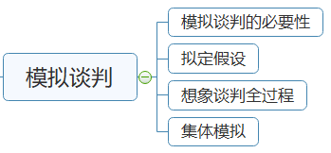
3.5 模拟谈判
3.5 模拟谈判
简答题
人员
模拟谈判是在谈判正式开始前提出各种设想和臆测，进行谈判的想象练习和实际演习。
信息
目标
方案
模拟谈判
模拟谈判
交易条件
118

Slide 119
3.5 模拟谈判
3.5 模拟谈判
简答题
人员
使谈判者获得实际经验，提高谈判能力
可以随时纠正谈判中的错误
一、模拟谈判的必要性
信息
目标
二、拟定假设
方案
三、想象谈判全过程
模拟谈判
模拟谈判
交易条件
四、集体模拟
119

Slide 120
3.5 模拟谈判
3.5 模拟谈判
简答题
人员
使谈判者获得实际经验，提高谈判能力
可以随时纠正谈判中的错误
一、模拟谈判的必要性
信息
目标
二、拟定假设（外在客观事物、对方、己方）
方案
环境、时间、空间
三、想象谈判全过程
模拟谈判
模拟谈判
交易条件
四、集体模拟
120

Slide 121
3.5.4 集体模拟
3.5 模拟谈判
简答题
人员
使谈判者获得实际经验，提高谈判能力
可以随时纠正谈判中的错误
一、模拟谈判的必要性
信息
目标
二、拟定假设（外在客观事物、对方、己方）
方案
环境、时间、空间
三、想象谈判全过程
模拟谈判
模拟谈判
1.沙龙式
2.戏剧式
交易条件
四、集体模拟
121

Slide 122
3.5.4 集体模拟
3.5 模拟谈判
简答题
人员
使谈判者获得实际经验，提高谈判能力
可以随时纠正谈判中的错误
一、模拟谈判的必要性
信息
目标
二、拟定假设（外在客观事物、对方、己方）
方案
环境、时间、空间
三、想象谈判全过程
模拟谈判
模拟谈判
1.沙龙式：
2.戏剧式：
交易条件
四、集体模拟
充分讨论，互相启发
特定角色，真实演出
122

Slide 123
题目练习
1.把谈判者聚集在一起，充分讨论，自由发表意见，共同想象谈判全过程的是（ ）
A:戏剧式模拟
B:沙龙式模拟
C:体验式模拟
D:启发式模拟

Slide 124
题目练习
1.把谈判者聚集在一起，充分讨论，自由发表意见，共同想象谈判全过程的是（ ）
A:戏剧式模拟
B:沙龙式模拟
C:体验式模拟
D:启发式模拟
答案：B
沙龙式模拟是把谈判者聚集在一起，充分讨论，自由发表意见，共同想象谈判全过程。

Slide 125
题目练习
2.戏剧式模拟谈判的特点是( )
A.自由发表意见
B.互相启发
C.设定角色
D.充分讨论

Slide 126
题目练习
2.戏剧式模拟谈判的特点是( )
A.自由发表意见
B.互相启发
C.设定角色
D.充分讨论
答案：C
戏剧式模拟是指在谈判前进行模拟谈判。它和想象谈判不同，想象谈判主要是谈判者个人或集体的思维活动。戏剧式模拟谈判是真实地进行演出，每个谈判者都在模拟谈判中扮演特定的角色，随着剧情发展，谈判全过程会一一展现在每个谈判者面前。

Slide 127
题目练习
3.下列有关模拟谈判的说法中，不正确的有（ ）
A．首先要拟定正确的假设
B．可提高谈判者的谈判能力
C．可采用沙龙式模拟或戏剧式模拟
D．戏剧式模拟可使谈判者充分发表意见
E．沙龙式模拟可使每个谈判者找到自己的最佳位置

Slide 128
题目练习
3.下列有关模拟谈判的说法中，不正确的有（ ）
A．首先要拟定正确的假设
B．可提高谈判者的谈判能力
C．可采用沙龙式模拟或戏剧式模拟
D．戏剧式模拟可使谈判者充分发表意见
E．沙龙式模拟可使每个谈判者找到自己的最佳位置
答案：DE

Slide 129
1
人员：组织与管理
2
信息：准备
第三章
国际商务谈判前的准备
3
目标：确定
4
方案：制定
5
模拟谈判
6
交易条件：最低可接受限度

Slide 130
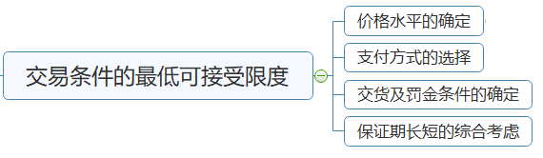
3.6 确定谈判中各交易条件的最低可接受限度
3.6 确定谈判中各交易条件的最低可接受限度
简答题
人员
信息
目标
方案
模拟谈判
交易条件
交易条件
130
【最低可接受限度】

Slide 131
3.6 确定谈判中各交易条件的最低可接受限度
3.6 确定谈判中各交易条件的最低可接受限度
简答题
人员
价格水平的确定
信息
目标
支付方式的选择
方案
交货及罚金条件的确定
模拟谈判
交易条件
保证期长短的综合考虑
交易条件
131
【最低可接受限度】

Slide 132
3.6.1 价格水平的确定
3.6 确定谈判中各交易条件的最低可接受限度
3.6.1 价格水平的确定
1．成本因素
2．需求因素
3．竞争因素：完全竞争、完全垄断、
垄断竞争、寡头垄断
4．产品因素：声誉、特点
5．环境因素：政策、经济形势、银行利率……
选择、简答题
人员
价格水平的确定
信息
目标
支付方式的选择
方案
交货及罚金条件的确定
模拟谈判
交易条件
保证期长短的综合考虑
交易条件
132
【最低可接受限度】

Slide 133
3.6.2 支付方式的选择
3.6 确定谈判中各交易条件的最低可接受限度
3.6.2 支付方式的选择
简答题
人员
价格水平的确定
信息
目标
支付方式的选择
（如：跟单托收、付款交单和承兑交单支付方式）
方案
交货及罚金条件的确定
模拟谈判
交易条件
保证期长短的综合考虑
交易条件
133
【最低可接受限度】

Slide 134
3.6.4 保证长期的综合考虑
3.6 确定谈判中各交易条件的最低可接受限度
3.6.4 保证期长短的综合考虑
简答题
人员
价格水平的确定
信息
目标
支付方式的选择
方案
交货及罚金条件的确定
模拟谈判
交易条件
保证期长短的综合考虑
（卖方将货物卖出后的担保期限）
交易条件
134
【最低可接受限度】

Slide 135
3 国际商务谈判前的准备
本章回顾：第三章 国际商务谈判前的准备
1
人员：组织与管理
个体素质；群体构成；人员管理
2
信息：准备
分类；收集；处理
3
目标：确定
谈判主题；谈判目标
4
方案：制定
基本要求；主要内容
5
谈判：模拟
必要性；拟定假设；想象谈判过程；集体模拟
6
交易条件：最低可接受限度
价格水平；支付方式；
交货及罚金条件；保证期长短

Slide 136
概述
目 录
影响因素
谈判前：准备
Contents
各阶段：策略
国际商务谈判
谈判中：技巧
文化差异
存在的风险
经典案例分析

